Slide 1
ОСНОВНА ШКОЛА „ПЕТАР ЛЕКОВИЋ“ ПОЖЕГА
УПИС УЧЕНИКА У ПРВИ РАЗРЕД
Директор школе:
Драган Перишић

Slide 2
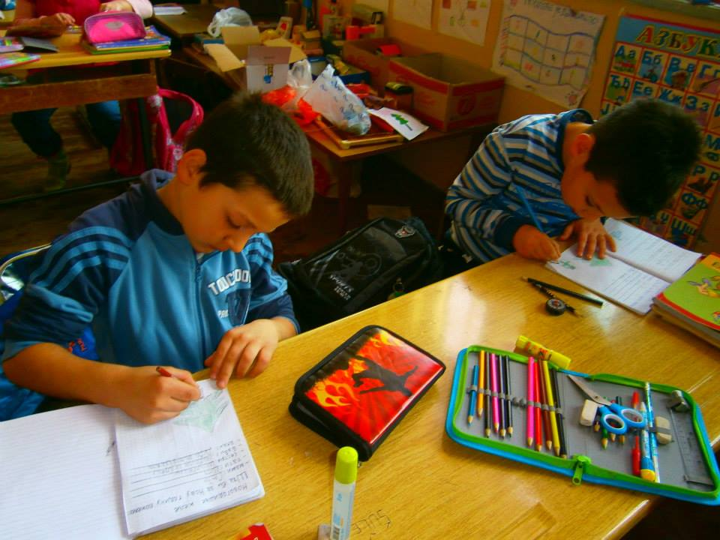
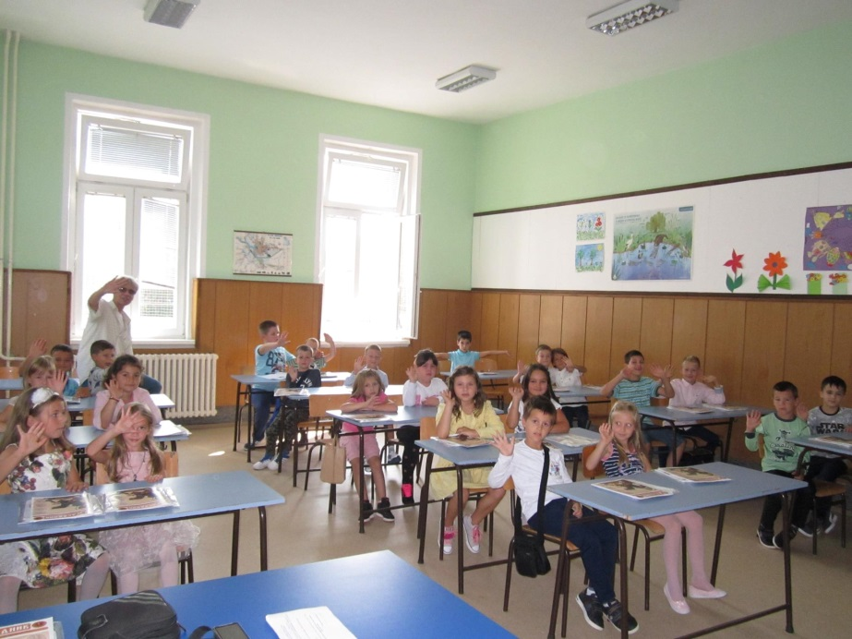
Поштовани родитељи будућег првака,
Ваше дете ускоро полази у први разред. То је један од најзначајних догађаја у животу сваке породице и веома је важно да имате праве информације о свему што вас очекује.
У први разред школске 2021/2022. године уписују се деца која до почетка школске године имају најмање шест и по, а највише седам и по година (деца рођена од 01.03.2014. до 28.02.2015. године). Упис почиње 1. априла и траје до 29. маја 2021. године.

Slide 3
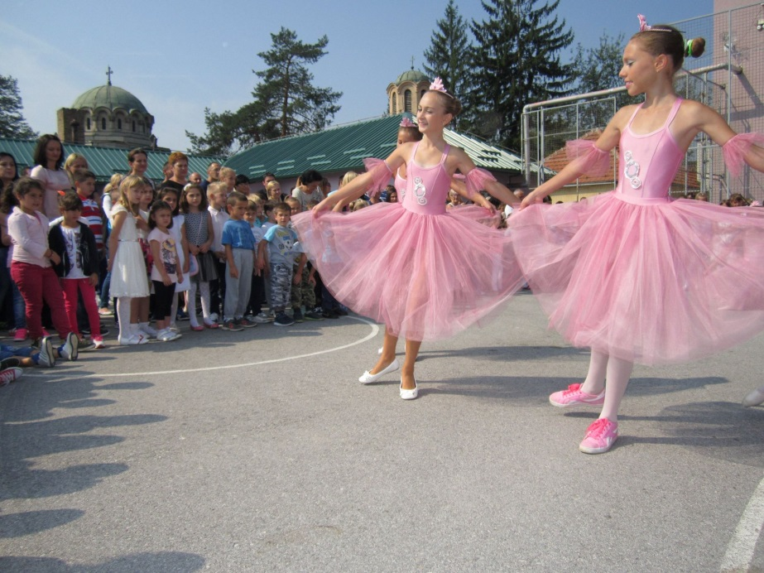
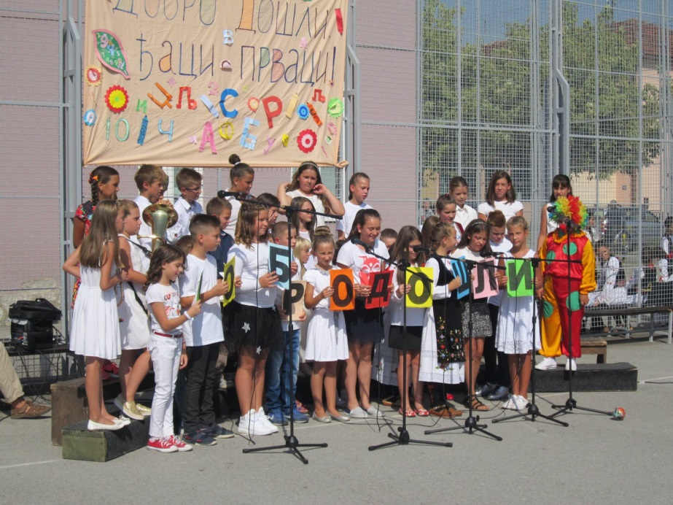
Од 22.3.2021. године омогућено је да на порталу е-Управа електронским путем искажете интересовање за упис детета у одређену основну школу. Електронском поштом биће послата нотификација о датуму уписа у школу.
Услуга Исказивање интересовања за упис у основну школу има за циљ да школе евидентирају заинтересованост родитеља за упис детета у одређену основну школу. Ова услуга омогућује родитељима да једним одласком у школу обаве све активности везане за упис детета у школу.

Slide 4
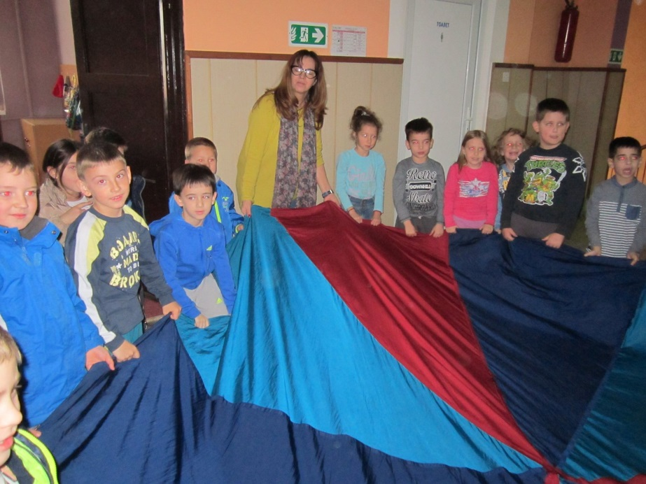
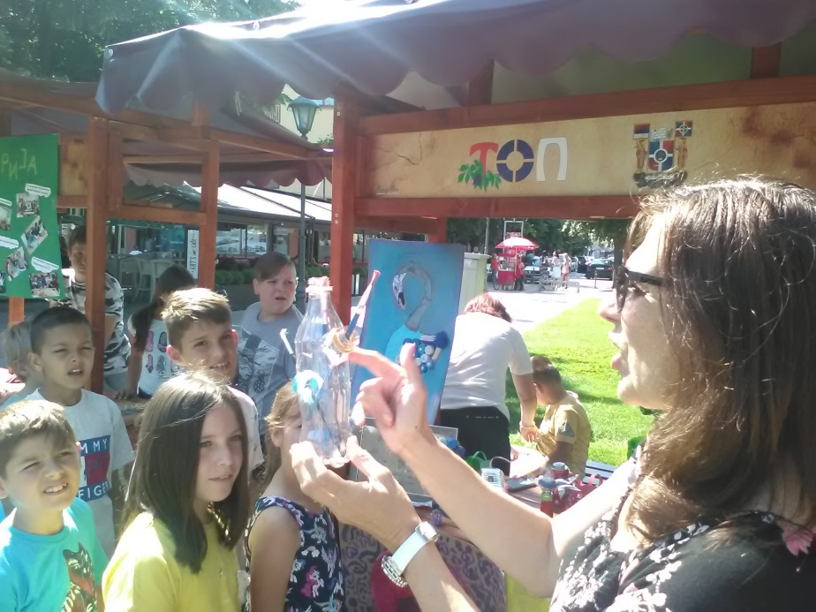
Приликом уписа није потребно да прилажете документа, јер ће их школа прибавити по службеној дужности, и то:
- Извод из матичне књиге рођених
- Уверење о пребивалишту
- Уверење о похађању припремног предшколског програма
- Потврду о обављеном лекарском прегледу – лекарско уверење
Уколико нисте из било ког разлога могли да закажете упис и тестирање преко портала еУправа, то можете урадити позивањем броја 061/1512909 радним даном од 8.00 до 12.00 часова или слањем мејла на адресу osplnastavnici@gmail.com .

Slide 5
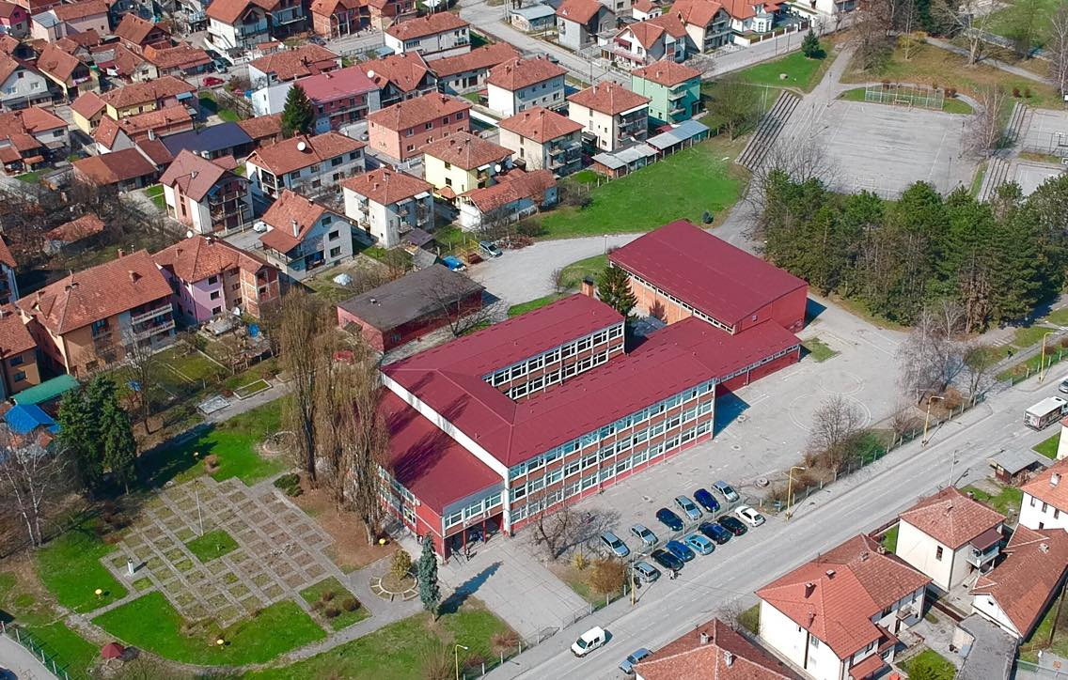
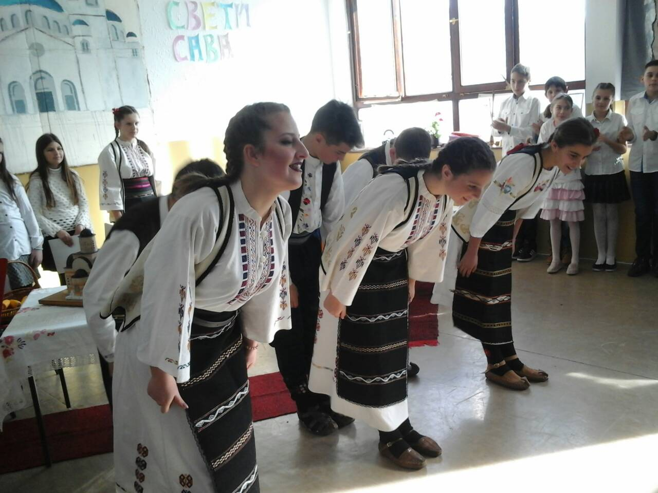
Такође, обраћам вам се са жељом да се боље упознате са оним чиме се наша школа може похвалити, а што је препознато и на екстерној евалуацији и награђено веома високом оценом од стране Министарства просвете.
Основна школа „Петар Лековић“ је једна од највећих образовних установа у Републици Србији. Настава се реализује у матичној школи у Пожеги (зграде за млађе и старије разреде) и у издвојеним одељењима у Висибаби, Здравчићима, Глумчу, Засељу, Јежевици, Душковцима и Тометином Пољу.

Slide 6
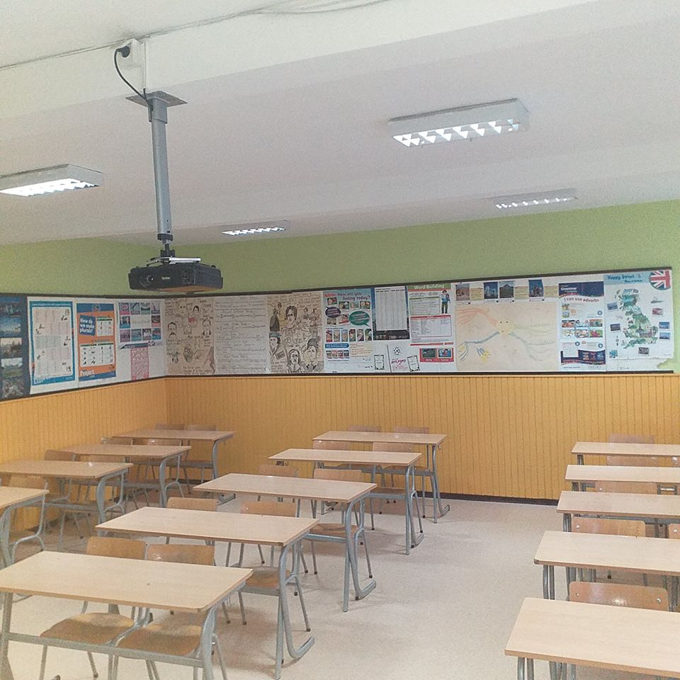
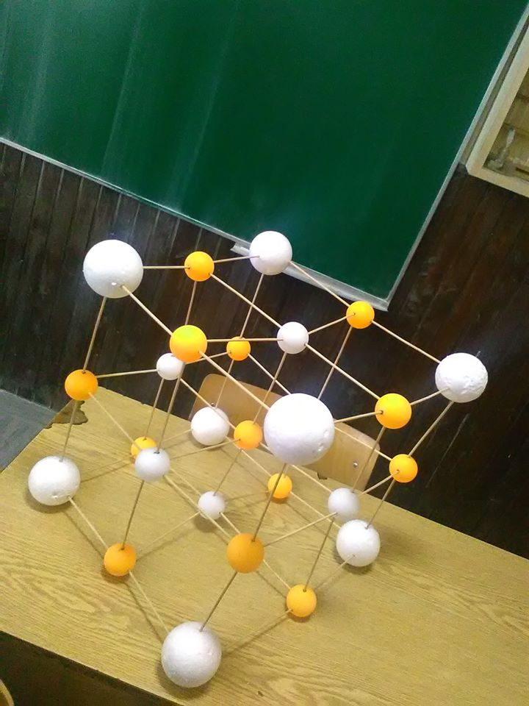
Све школе су опремљене према највишим стандардима који су предуслов за успешну реализацију наставе у 21. веку. Свака учионица опремљена је савременим наме-штајем прилагођеним узрасним карактеристикама ученика, рачу-нарима, видео-пројекторима, белим магнетним таблама и осталом опремом која омогућује наставни процес заснован на потребама савремене наставе.
Зграде поседују велика дворишта и спортске терене како би нашим ученицима омогућили што чешћи боравак ван затвореног простора, што је у овом времену такође веома значајно. Сале за наставу физичког васпитања су простране, чисте, светле и опремљене свиме што је неопходно.

Slide 7
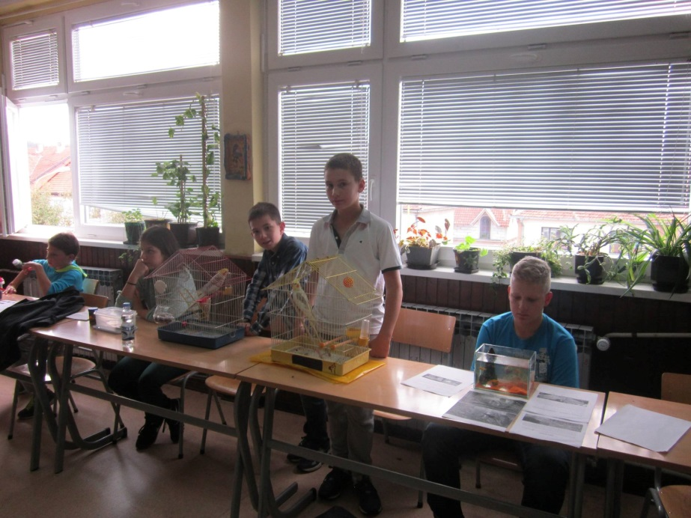
Безбедност у школи је такође један од приоритета нашег рада. Постоји нулта толеранција на било какав облик насиља. Две зграде матичне школе су опремљене новим, савременим системом видео надзора. Такође, велика брига се поклања заштити здравља наших ученика, што је веома значајно у времену у коме живимо.
Посебно желимо да истакнемо велику успешност наших ученика на такмичењима из разних области и завршном испиту, као и велику заинтересованост и посвећеност у реализацији разних секција, слободних и ваннаставних активности којима се омогућује да свако дете испољи своје склоности и таленте.

Slide 8
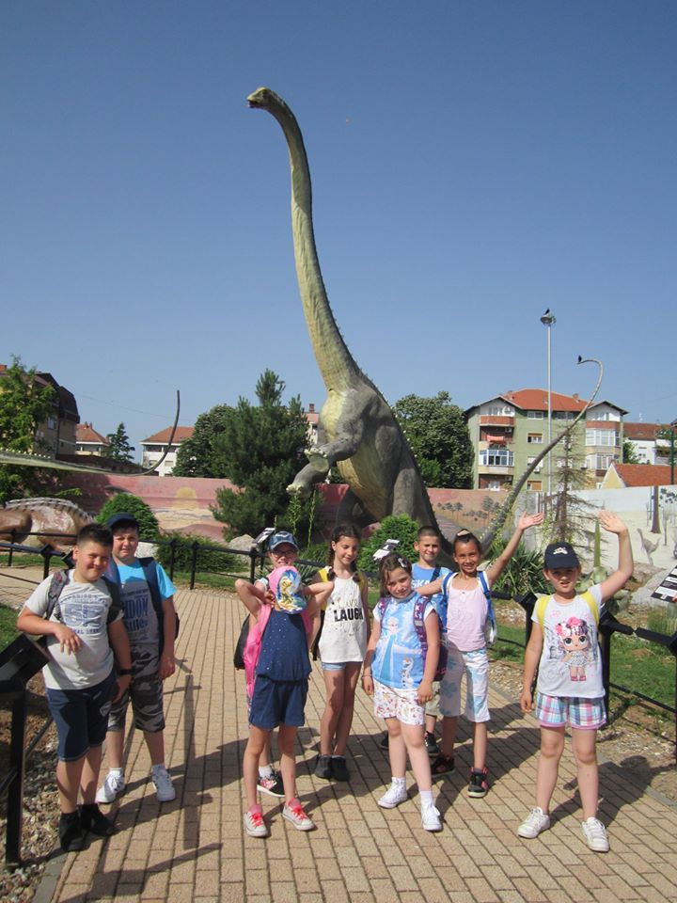
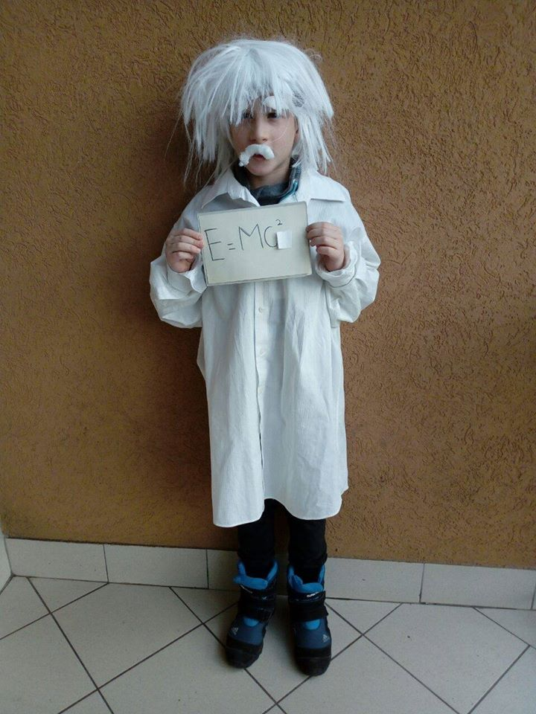
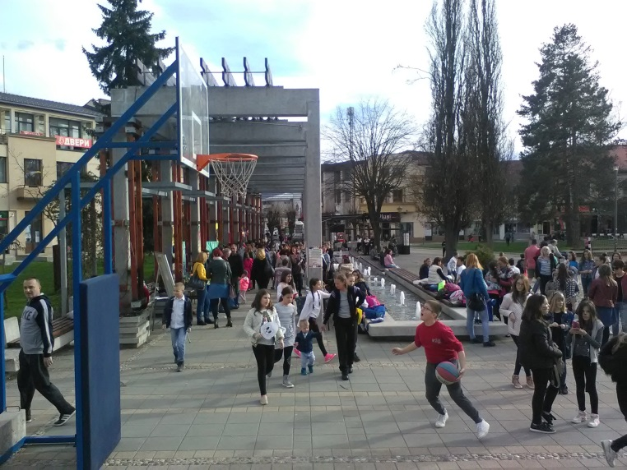
Ученици првог и другог разреда имају могућност бесплатног боравка у продуженом боравку, где уз стручно вођство наставника имају могућност да, док чекају родитеље, израде домаће задатке, обнове градиво и баве се широком лепезом слободних активности у за то посебно опремљеном простору.

Slide 9
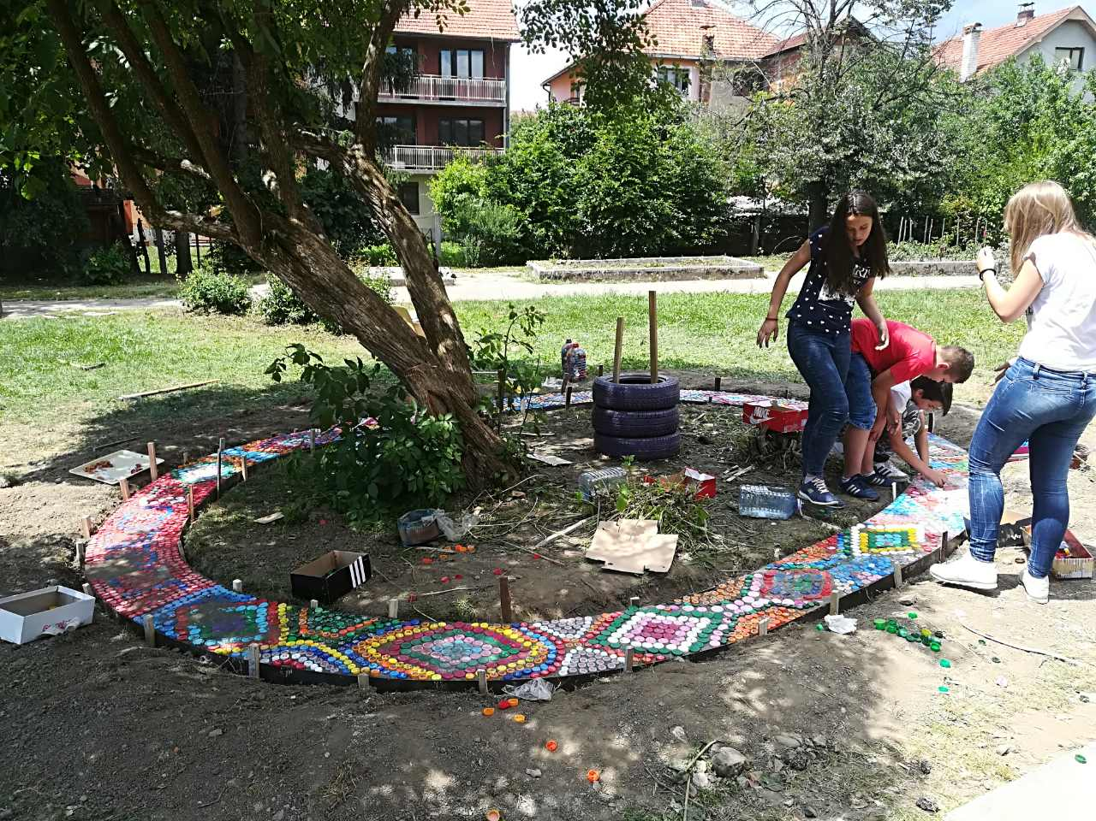
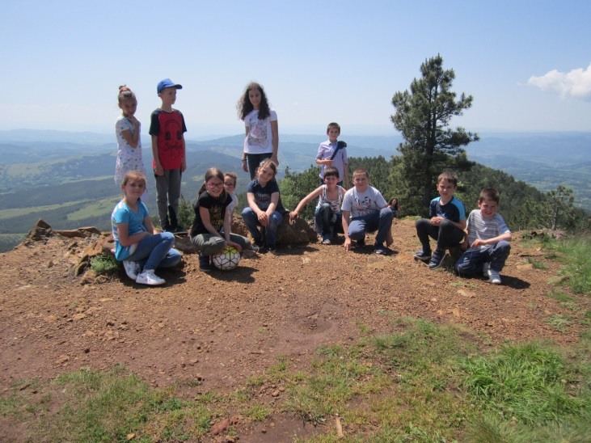
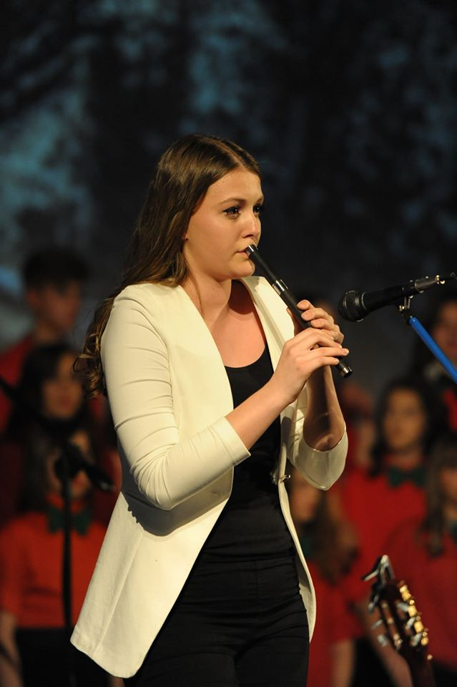
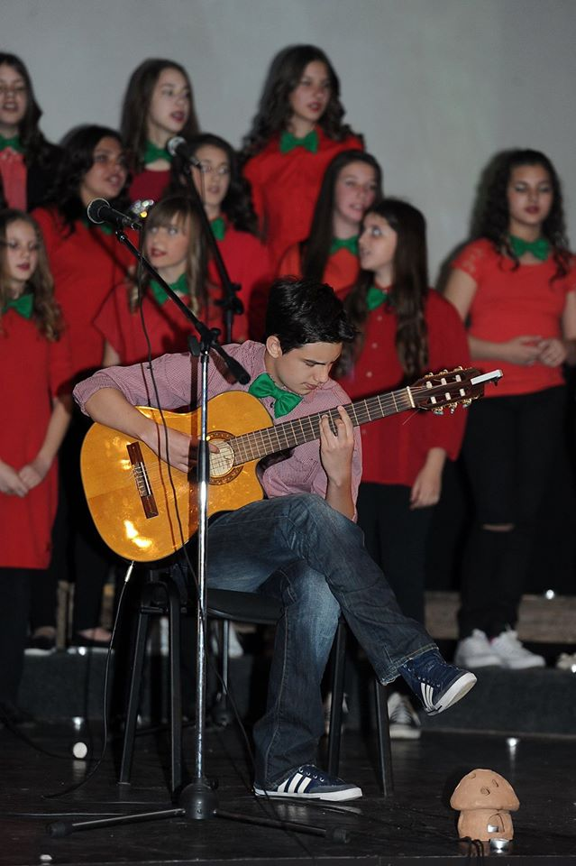
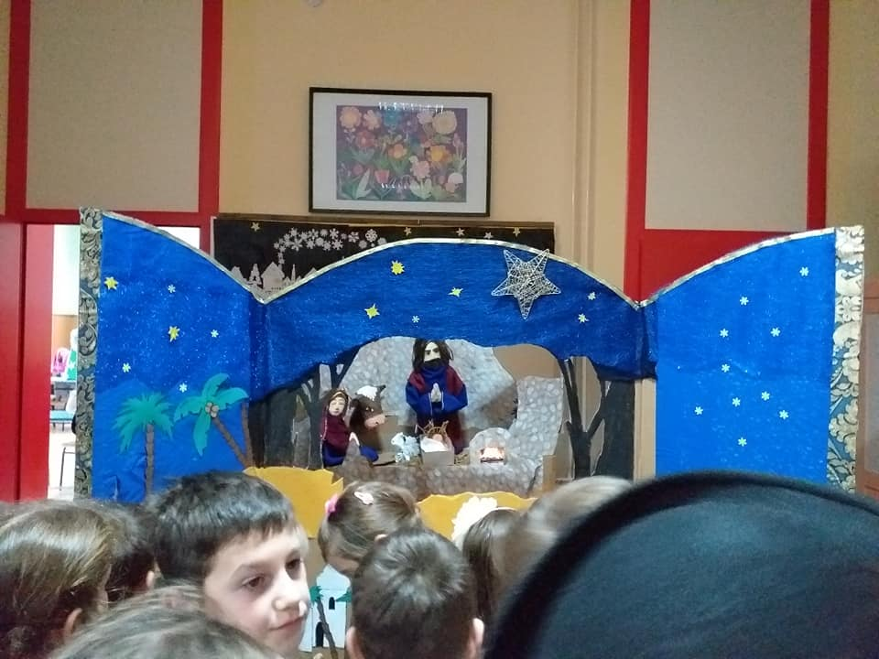
Велика вредност наше школе је поклањање пажње индивидуалним карактеристикама ученика, евентуалној потреби за додатном образовном и развојном подршком и корективним радом. Тим састављен од психолога, педагога и логопеда је увек на располагању ученицима и родитељима.

Slide 10
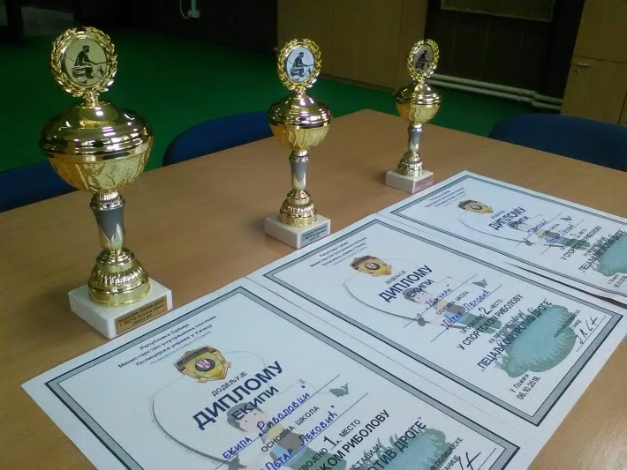
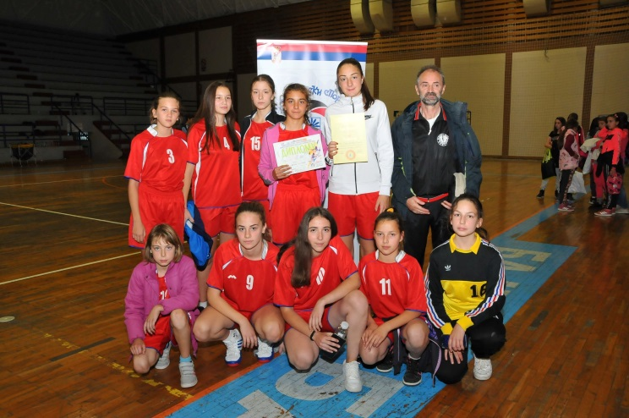
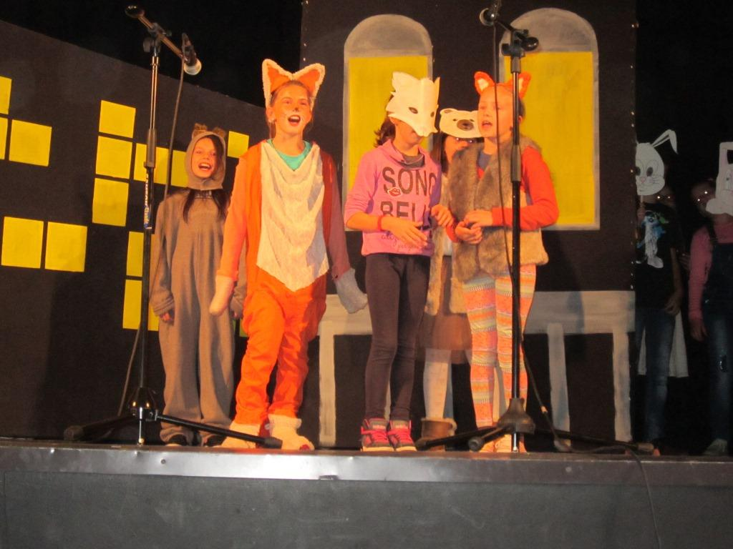
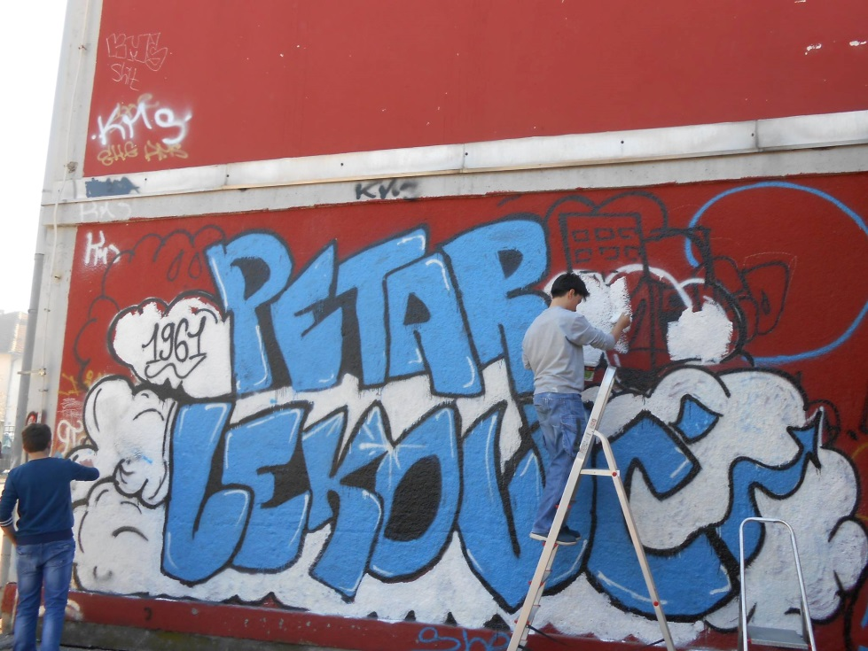
ДОБРОДОШЛИ!

